Slide 1
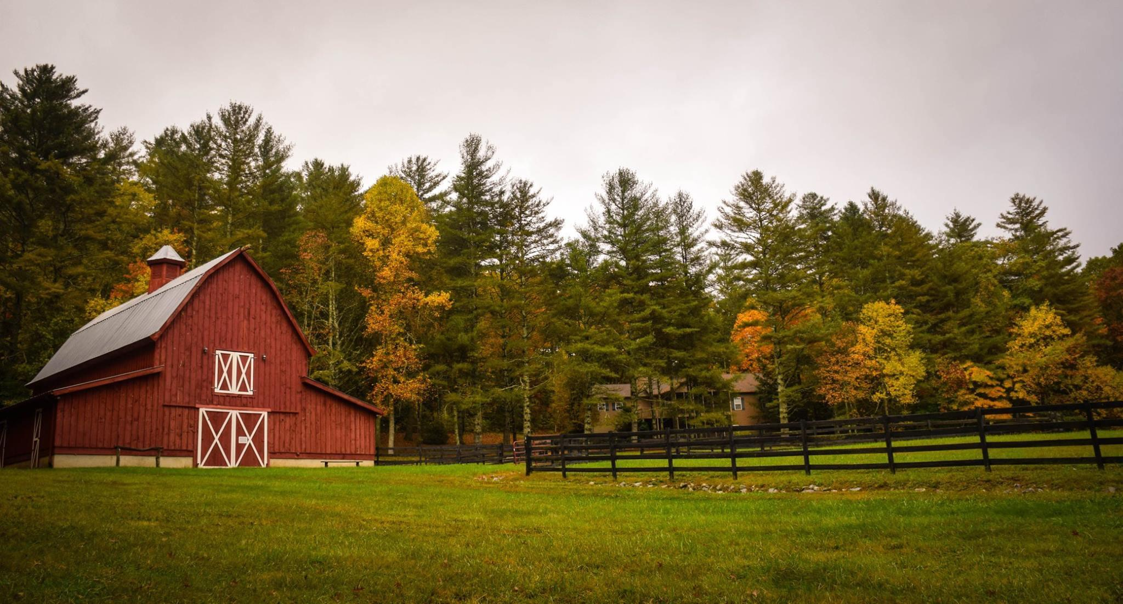
Bodnár Ágnes Ügyvédi Iroda

Slide 2
A hozzáépítés, az átépítés, a beépítés és a ráépítés joga
Dr. Bodnár Ágnes ügyvéd 2025.03.13.

Slide 3

Polgári Törvénykönyv (2013. évi V. tv.)
Ötödik Könyv, 2. rész V. cím XVIII. fejezet:
A feldolgozás, az átalakítás, az egyesülés, a vegyülés, a hozzáépítés, az átépítés, a beépítés és a ráépítés
Bodnár Ágnes Ügyvédi Iroda

Slide 4
Ötödik könyv 2. rész IV. cím VI. fejezet
a használat, hasznok szedése fejezetben külön a túlépítés!
Bodnár Ágnes Ügyvédi Iroda

Slide 5
5:68. § Hozzáépítés
Ha valaki saját anyagával jóhiszeműen a más tulajdonában levő épülethez hozzáépít, és ezzel az ingatlan értékét jelentősen növeli, az építő és az épület tulajdonosa eltérő megállapodásának hiányában közös tulajdon keletkezik (a továbbiakban: hozzáépítés). Az egyes tulajdoni hányadok mértékét az egész ingatlan és a hozzáépített rész értékének a hozzáépítés befejezésének időpontja szerint meghatározott arányában kell megállapítani.
(2) A hozzáépítésnek nem minősülő építési munka ellenértéke a jogalap nélküli gazdagodás szabályai szerint követelhető.
(3) A rosszhiszemű hozzáépítésre a rosszhiszemű ráépítés szabályait kell megfelelően alkalmazni.
Bodnár Ágnes Ügyvédi Iroda

Slide 6
- csak jelentős értéknövelést eredményező beruházással lehet tulajdonjogot szerezni, az épület szerkezetét nem érintő karbantartási, korszerűsítési, felújítási és más építési munkák nem tartoznak ide (1/2014. PJE határozat)
- jelentős pl. egy földszintes épületre egy újabb szint felhúzása
Bodnár Ágnes Ügyvédi Iroda

Slide 7
az egyes tulajdoni hányadok mértékének a megállapításánál azt kell vizsgálni, hogy a hozzáépítés befejezésekor milyen összeget tett ki az egész ingatlan és a ráépített (hozzáépített) rész értéke.
- ha a hozzáépítéssel közös tulajdon keletkezett: a hozzáépítőnek nincs megtérítési kötelezettsége. Bár a föld tekintetében is megfelelő hányadú tulajdonjogot szerez a hozzáépítő, tulajdoni hányadát azonban az egész ingatlan értékéhez viszonyítva kell megállapítani
Bodnár Ágnes Ügyvédi Iroda

Slide 8
- hozzáépítés esetén az ingatlan-nyilvántartásba korábban bejegyzett, az ingatlant terhelő jogok (pl. jelzálogjog, végrehajtási jog) a hozzáépítő által megszerzett tulajdoni hányadot nem terhelik (BH 2019.105.)
Bodnár Ágnes Ügyvédi Iroda

Slide 9
Mikor rosszhiszemű a hozzáépítő? Ha az építkezés megkezdése előtt tudta vagy a körülmények alapján tudnia kellett volna, hogy az építés a tulajdonos tulajdonjogát sérti. Ebből következően a hozzáépítő - az építkezés megkezdése előtt - akkor tekinthető jóhiszeműnek, ha nem tudja és a körülmények alapján nem is kellett volna tudnia, hogy az általa tervezett építkezés sérteni fogja az épület tulajdonosának tulajdonjogát. Ez két esetben fordulhat elő: akkor, ha az épületet valamilyen okból sajátjának tudja, vagy - ellenkező esetben - ha úgy tudja, hogy rendelkezik a tulajdonos engedélyével az építkezésre.
(Fővárosi Ítélőtábla Pf.20148/2024/5.)
Bodnár Ágnes Ügyvédi Iroda

Slide 10

Ha a hozzáépítés kapcsán speciális jogviszony is van, mint például házastársak, akkor előbb a külső jogviszony (házaspár-tulajdonos) és a belső jogviszony (házassági vagyonjog) vizsgálandó. Tipikus példa, mikor a fiatalok a szülők házára felhúznak egy emeletet.
Bodnár Ágnes Ügyvédi Iroda

Slide 11
5:69. § Beépítés
(1) Ha valaki idegen anyagnak a felhasználásával úgy építkezik, hogy a felhasznált anyag a telek alkotórészévé válik, a beépítéssel az anyag – ha az anyag és a telek tulajdonosa eltérően nem állapodnak meg – a telek tulajdonosáé lesz.
(2) Ha valaki idegen anyagot úgy épít be, hogy a felhasznált anyag az épület alkotórészévé válik, a beépítéssel az anyag – ha az anyag és az épület tulajdonosa eltérően nem állapodnak meg – az épület tulajdonosáé lesz.
Bodnár Ágnes Ügyvédi Iroda

Slide 12
A beépítés a hozzáépítés fordítottja: itt az épület, illetve a telek tulajdonosa építkezik, de más tulajdonában álló anyagból. Ilyenkor a főszabály az, hogy ha a felhasznált anyag a telek, vagy az épület alkotórészévé válik, akkor a tulajdonos megszerzi az anyag tulajdonjogát is. A beépítés esetén nem kell vizsgálni azt, hogy a beépítő jó- vagy rosszhiszemű volt-e, jogos vagy jogtalan eszközökkel jutott-e a más tulajdonában álló anyag birtokába; s közömbös az is, hogy a munka értéke vagy a beépített anyagok értéke hogyan aránylik a föld értékéhez.
Bodnár Ágnes Ügyvédi Iroda

Slide 13
A beépített anyag ellenértékét ugyanakkor a volt tulajdonosnak meg kell téríteni. Nem beépítés, ha az anyag nem válik alkotórésszé, tehát az anyagok nem tartós és nem szoros kapcsolódással épültek be a telekbe vagy az épületbe (például díszkő járda lerakása vagy két kőoroszlán a kapu tetején vagy kovácsoltvas rátét a kerítésre)
Bodnár Ágnes Ügyvédi Iroda

Slide 14
A beépítés az egyesítésnek sajátos, ingatlan és ingó dolog egyesülésére vonatkozó esete, amelyet a törvény is sajátosan szabályoz: eltér attól az általános szabálytól, hogy ilyen esetekben közös tulajdon keletkezik, a törvény ugyanis a beépítés szabályozásánál abból indul ki, hogy ingatlan esetében nemkívánatos közös tulajdon keletkezése. Bár erről a törvény nem rendelkezik, a beépítő a tulajdonába került anyagok értékét köteles a megtéríteni. Épület és építmény egyaránt lehet beépítés tárgya.

Slide 15
5:70. § Ráépítés
(1) Ha valaki anélkül, hogy erre jogosult lenne, jóhiszeműen idegen földre épít, az épület tulajdonjogát a földtulajdonos szerzi meg, köteles azonban gazdagodását a ráépítőnek megfizetni. A bíróság a földtulajdonos kérelmére a ráépítőt kötelezheti a földnek vagy – ha a föld megosztható – a föld megfelelő részének a megvásárlására.
(2) A ráépítő szerzi meg a földnek vagy a föld megfelelő részének tulajdonjogát, ha az épület értéke a földnek vagy a föld megfelelő részének értékét lényegesen meghaladja. A bíróság a földtulajdonos kérelmére azt is megállapíthatja, hogy a ráépítő az épület tulajdonjogát szerezte meg; ebben az esetben a ráépítőt a földre használati jog illeti meg.
Bodnár Ágnes Ügyvédi Iroda

Slide 16
5:71. § Rosszhiszemü ráépítés
(1) Rosszhiszemű ráépítés esetén és abban az esetben, ha a földtulajdonos a ráépítés ellen olyan időben tiltakozott, amikor a ráépítőnek az eredeti állapot helyreállítása még nem okozott volna aránytalan károsodást, a túlépítés szabályait kell megfelelően alkalmazni.
(2) Rosszhiszemű a ráépítő, ha az építkezés megkezdése előtt tudta vagy a körülmények alapján tudnia kellett volna, hogy az építés a tulajdonos tulajdonjogát sérti.
Bodnár Ágnes Ügyvédi Iroda

Slide 17
Ha valaki saját anyagával épít más tulajdonában álló földre, ráépítés történik.
Ez az eset fordítottja a beépítésnek, amikor valaki idegen anyaggal saját földjére épít. Meg kell különböztetnünk a ráépítést a túlépítéstől is, tehát attól az esettől, amikor valaki saját anyagával úgy épít, hogy részben a saját, részben a más tulajdonában álló földre épít.
Bodnár Ágnes Ügyvédi Iroda

Slide 18
A más tulajdonában álló földön történő építkezés nem minden esetben minősíthető ráépítésnek. Nem ráépítés, ha a földtulajdonos és az építkező megállapodik abban, hogy közöttük osztott tulajdon keletkezik (a földtulajdonos földhasználati jogot enged).
A földhasználati jog alapján az építkezőt illeti meg az épület tulajdonjoga, ha a törvény vagy a földtulajdonossal írásban kötött megállapodás így rendelkezik (nem szükséges, hogy a földtulajdonos és az építkező az építkezést megelőzően állapodjanak meg az épület és a föld tulajdonjogának megosztásáról); a földtulajdonos tulajdonjoga továbbra is fennáll.
Bodnár Ágnes Ügyvédi Iroda

Slide 19
Eltérők a jogkövetkezmények jóhiszemű és rosszhiszemű ráépítés esetében.
Jóhiszemű a ráépítő, ha nem tudja, vagy a körülményekből nem kell tudnia azt, hogy az építkezésre nem jogosult (például a földtulajdonos az építkezésbe beleegyezett, vagy olyan magatartást tanúsított, amelyből a ráépítő arra következtethet, hogy az építkezést nem ellenzi).
Bodnár Ágnes Ügyvédi Iroda

Slide 20
A jóhiszemű személlyel azonosan kell megítélni azt a ráépítőt is, akinek az építkezése ellen a földtulajdonos tiltakozott ugyan, de csak akkor, amikor már az eredeti állapot helyreállítása a ráépítőnek aránytalan károsodást okozott volna. Jóhiszemű ráépítés esetén a tulajdonjog sorsa részben aszerint alakul, hogy az épület értéke meghaladja-e a föld értékét; részben viszont a földtulajdonos kérelmének megfelelően.

Slide 21
Ennek esetei a következők:
(a) A földtulajdonos szerzi meg az épület tulajdonjogát, ha a ráépített épület értéke a föld értékét nem éri el, vagy azt nem lényegesen haladja meg.
(b) A ráépítő szerzi meg a föld tulajdonjogát - a föld értéke megtérítésének kötelezettségével -, ha az épület értéke a föld (vagy földrészlet) értékét lényegesen meghaladja.
Bodnár Ágnes Ügyvédi Iroda

Slide 22
Az épület és a föld értékének arányát a ráépítés befejezésének időpontjában irányadó forgalmi érték figyelembevételével kell összevetni. Bár ellenkező álláspont is indokolható, mégis erre a következtetésre kell jutni, hiszen ráépítéssel ex lege szerzi meg vagy a földtulajdonos vagy a ráépítő a tulajdonjogot.
Bodnár Ágnes Ügyvédi Iroda

Slide 23
Akár a föld értékének, akár az épület értékének külső körülmények hatására történő későbbi megváltozása (például az építőipari árak emelkedése) a már bekövetkezett tulajdonszerzést nem befolyásolhatja. Más a helyzet akkor, ha a föld vagy az épület értékét a kártalanítás vagy a gazdagodás megtérítése végett kell megállapítani, ilyenkor már a megállapításkori értéket kell figyelembe venni.
Bodnár Ágnes Ügyvédi Iroda

Slide 24
Az értékkülönbözetnek lényegesnek kell lenni, az épület értékénél legalább 20-30%-kal meg kell haladnia a föld értékét.
A jóhiszemű ráépítő földtulajdonjogot szerezhet akkor is, ha megosztható telekre épít, és az épület értéke ennek a földrészletnek az értékét haladja meg lényegesen. Ilyenkor tehát az épület értékét nem az egész föld értékével kell összevetni. Erre azonban csak akkor kerülhet sor, ha a közigazgatási szerv a föld megosztásához hozzájárul.
Bodnár Ágnes Ügyvédi Iroda

Slide 25
Túlépítés 5:28. §
A jóhiszemű túlépítés
(1) Ha a tulajdonos jóhiszeműen földjének határain túl építkezett, a szomszéd követelheti, hogy a túlépítő a) a beépített rész használatáért és a beépítéssel okozott értékcsökkenésért adjon kártalanítást; b) a beépített részt vásárolja meg, ha a föld megosztható; vagy c) az egész földet vásárolja meg.
(2) A szomszéd az egész földjének megvásárlását akkor követelheti a túlépítőtől, ha a) a föld fennmaradó része a túlépítés következtében használhatatlanná válik; vagy b) a földdel kapcsolatos valamely jog vagy foglalkozás gyakorlása a túlépítés következtében lehetetlenné vagy számottevően költségesebbé válik.
Bodnár Ágnes Ügyvédi Iroda

Slide 26
(3) A bíróság a szomszéd által választott jogkövetkezmény helyett az (1) bekezdésben meghatározott más jogkövetkezményt alkalmazhat. Nem alkalmazhat a bíróság olyan jogkövetkezményt, amelynek alkalmazása ellen mindkét fél tiltakozik.
Bodnár Ágnes Ügyvédi Iroda

Slide 27
5:29. § A rosszhiszemü túlépítés
(1) Ha a túlépítő rosszhiszemű volt, vagy ha a szomszéd a túlépítés ellen olyan időben tiltakozott, amikor a túlépítőnek az eredeti állapot helyreállítása még nem okozott volna aránytalan károsodást, a szomszéd követelheti, hogy a túlépítő a) az épületet bontsa le; vagy b) a saját földjét és az épületet – a föld és az épület értékének megtérítése ellenében – bocsássa tulajdonába.
Bodnár Ágnes Ügyvédi Iroda

Slide 28
(2) Az (1) bekezdésben foglaltak mellett a szomszédot – választása szerint – megilletik a jóhiszemű túlépítésre vonatkozó szabályokban foglaltak szerinti jogok.
(3) A lebontás és az eredeti állapot helyreállításának költségei a túlépítőt terhelik. A túlépítőt megilleti a beépített anyag elvitelének joga.
Bodnár Ágnes Ügyvédi Iroda

Slide 29


Bodnár Ágnes Ügyvédi Iroda
Bodnár Ágnes Ügyvédi Iroda

